Slide 1

Hermenéutica II
Apología, Ciencia Cristiana
Sesión 3
6 de marzo de 2010
Dr. José Luis Torres A.

Slide 2
Agenda
Sesión I - Conceptos Básicos
Sesión II - Las Teorías de la Creación
Sesión III - Problemas Científicos de la Evolución
Sesión IV - Implicaciones Teológicas de la Evolución

Slide 3
Sesión III - Las Problemas Científicos de la Evolución
El sistema de fechado radiométrico
  El método de unario-plomo, potasio-argón, rubidio-estroncio. Son métodos en procesos químicos que los segundos elementos se derivan de los primeros en un largo proceso de envejecimiento. Para que funcionen estos métodos, se deben cumplir tres requisitos:
    El sistema debe ser un sistema cerrado. No hay sistemas cerrados.

Slide 4
El sistema de fechado radiométrico
  El método de uranio-plomo, potasio-argón, rubidio-estroncio. Son métodos en procesos químicos que los segundos elementos se derivan de los primeros en un largo proceso de envejecimiento. Para que funcionen estos métodos, se deben cumplir tres requisitos:
    El sistema inicial no debe contener ninguno de los subproductos. Ningún sistema se encuentra en ese estado.

Slide 5
El sistema de fechado radiométrico
  El método de unario-plomo, potasio-argón, rubidio-estroncio. Son métodos en procesos químicos que los segundos elementos se derivan de los primeros en un largo proceso de envejecimiento. Para que funcionen estos métodos, se deben cumplir tres requisitos:
    La tasa de cambio en el proceso siempre debió haber sido la misma. Ningún proceso de cambio permanece inalterable en cuanto a la tasa de cambio.

Slide 6
El sistema de fechado radiométrico
  El método de unario-plomo, potasio-argón, rubidio-estroncio. Son métodos en procesos químicos que los segundos elementos se derivan de los primeros en un largo proceso de envejecimiento. Para que funcionen estos métodos, se deben cumplir tres requisitos:
    Un ingeniero británico, Sidney P. Clementson, ha hecho estudios de radiometría en rocas volcánicas (rocas jóvenes), y las publicó en los Jornales Geofísicos Soviéticos, y encontró que las edades dadas por el método de unario-plomo son mucho más antiguas que su verdadera edad. (Morris, p. 143)

Slide 7
El método del Carbono 14. El método de medir la edad de fósiles y rocas por la tasa C-14/C-12
  Muchos sistemas de seres vivientes no están en equilibrio para el intercambio con el C-14
  El decaimiento del C-14 puede no haber sido constante a través del tiempo.
  La cantidad de carbón natural puede haber variado en el pasado.
  Melvin Cook, autor de Do Radiological Clocks Need Repair?, calculó que la atmósfera presente, y la tierra misma, no debe ser más vieja de unos 10,000 años. (Morris, p. 165)

Slide 8
La Teoría de la Gran Explosión (The Big Ban Theory)
  Le ley centrífuga
  El problema del crecimiento de la población
  La cantidad de energía que consume el Sol para producir calor y su disminución de tamaño

Slide 9
El sistema de fechado de los fósiles y los estratos de la tierra
  “La investigación geológica no nos brinda las infinitas detalladas gradaciones entre las especias pasadas y las especies actuales, tal cual lo requiere la teoría …” Darwin (Las Monerías de Darwin, p. 62)

Slide 10
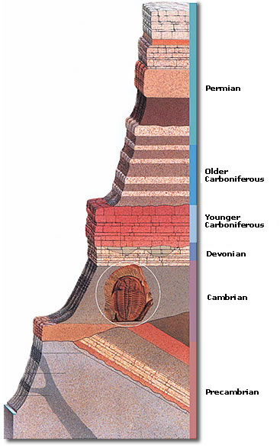
Eras de acuerdo a los estratos
(según los evolucionistas)

Slide 11
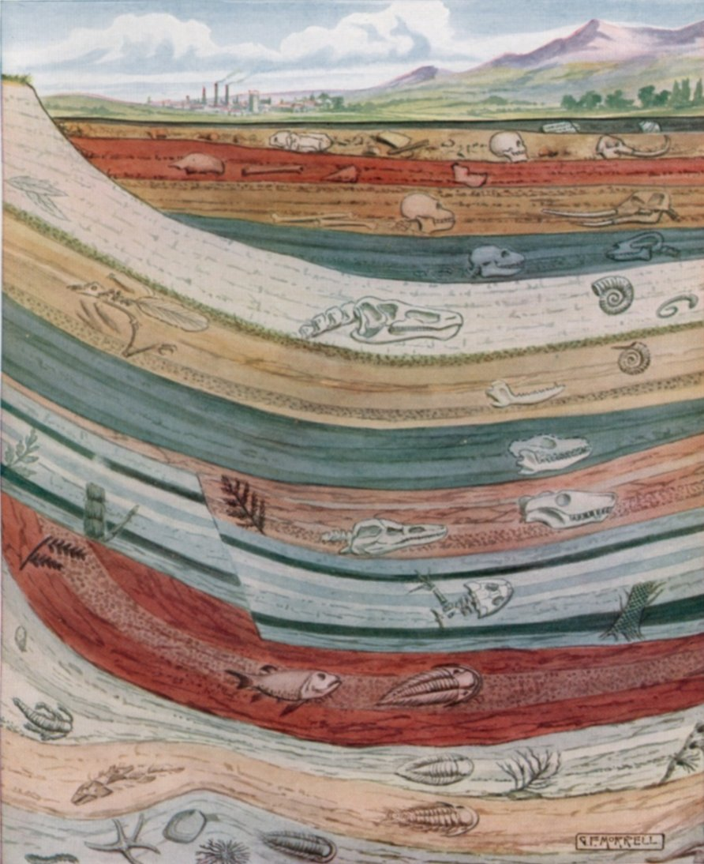
Supuesta columna vertical de correspondencia entre los fósiles y los estratos

Slide 12
El sistema de fechado de los fósiles y los estratos de la tierra
  “La investigación geológica no nos brinda las infinitas detalladas gradaciones entre las especias pasadas y las especies actuales, tal cual lo requiere la teoría …” Darwin (Las Monerías de Darwin, p. 62)
  “. . . todas las columnas locales son diferentes de la columna estándar – siempre seriamente incompleta, frecuentemente con edades faltantes, a menudo con las edades invertidas, y a veces hasta con las edades (según deducidas de los fósiles mismos) intercambiadas completamente.” (Morris, p. xi)

Slide 13
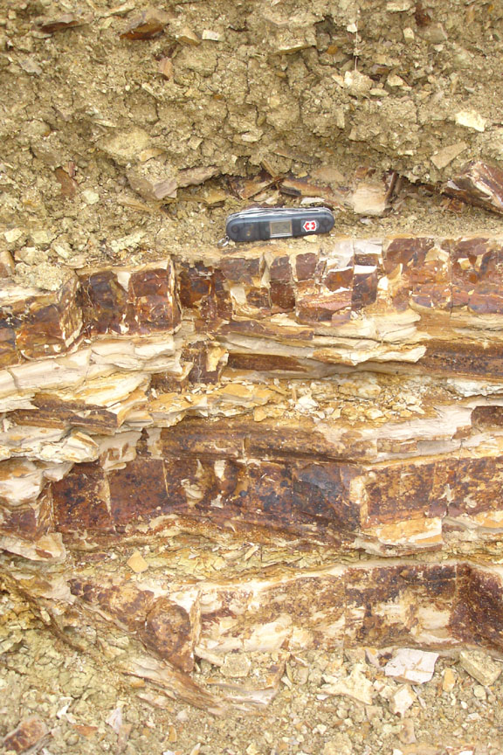
Cortes transversales de estratos

Slide 14
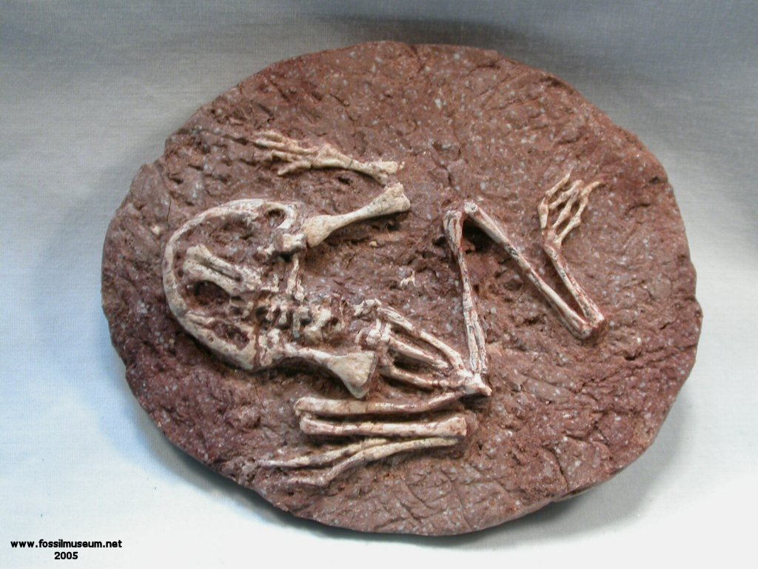
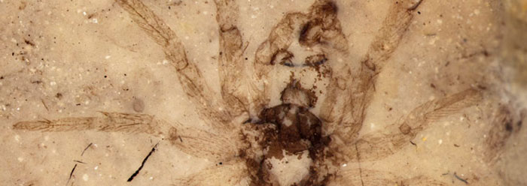
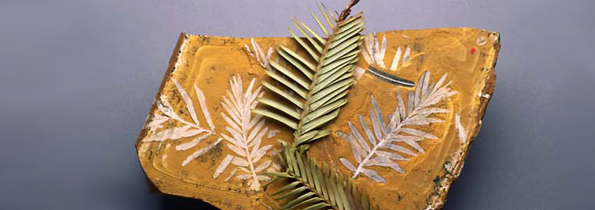
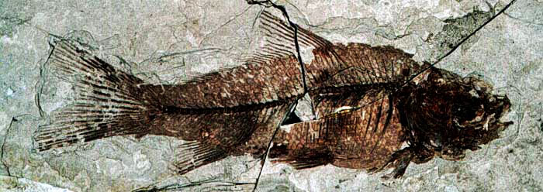
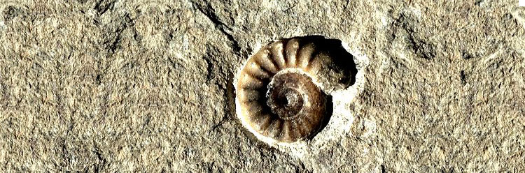
Fósiles testigos falsos y verdaderos

Slide 15
El sistema de fechado de los fósiles y los estratos de la tierra
  “El criterio para asignar los fósiles a los lugares específicos de la cronología es la supuesta progresión de la vida en la evolución, y la supuesta progresión de la evolución está basada en el récord de fósiles.” (Morris, p. 136)
  J. A. Jelestzsky: “Es, en verdad, un hecho bien establecido que las unidades (físico-estratigráficas) de roca y sus límites a menudo transgreden los planos de tiempo geológicos en una manera de lo más irregular aún dentro de distancias muy pequeñas.” (Paleontology, Basis of Practical Geochronology, Bulletin, American Association of Petroleum Geologists, Vol. 40, p. 685. Citado por Morris, p. 132)

Slide 16
Razonamiento en círculos
La tierra debe tener miles de millones de años
Fechado de los fósiles y los Estratos de la tierra
Los fósiles nos dan la fecha de los estratos en los que se encuentran éstos
Los estratos nos dan la fecha de los fósiles que se encuentran en ellos

Slide 17
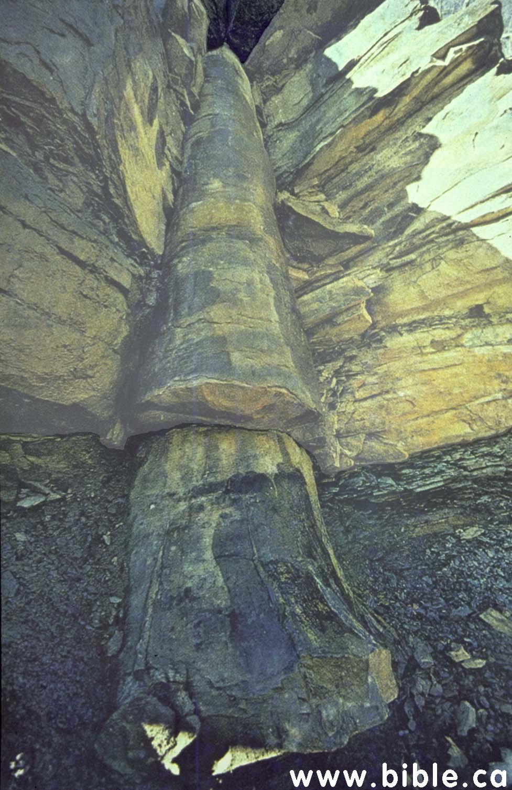
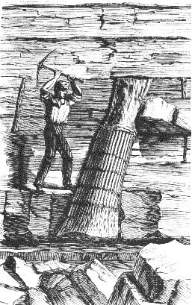
Polistrato.
Árbol petrificado que cubre varias “etapas geológicas”

Slide 18
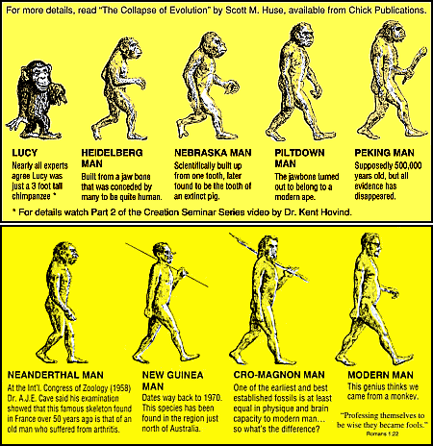
El análisis de la serie ósea de evolución
  Descripción
LUCY
Resultó ser un chimpancé de 3 pies
EL HOMBRE DE HEIDELBERG
Reconstruido de un hueso humano
EL HOMBRE DE NEBRASKA
Reconstruido de un diente de jabalí
EL HOMBRE PILTDOWN
Reconstruido de un hueso de quijada de un mono moderno
EL HOMBRE DE PEKING
Supuestamente de 500,000 años pero no hay evidencia

Slide 19
El análisis de la serie ósea de evolución
  Descripción
EL HOMBRE NEANDERTHAL
Era el esqueleto de un hombre anciano que sufrió de artritis
EL HOMBRE DE NUEVA GUINEA
Data de 1970. Esta especie se ha encontrado en el norte de Australia
EL HOMBRE CRO-MAÑON
Igual al hombre moderno en capacidad física y cerebral
EL HOMBRE MODERNO
Este “genio” cree que vino del mono

Slide 20
El análisis de la serie ósea de evolución
  Descripción
  Una farsa creída y enseñada por muchos años en las escuelas
  No hay ni un solo vestigio en ningún lugar en los fósiles del antepasado común del hombre y el mono.

Slide 21
El ADN (ácido desoxirribonucleico)
  “¿Qué es lo que hace que las especies, o las familias, sean constantes? De acuerdo a los científicos, es la presencia en la célula, del ácido desoxirribonucleico. Esta ADN está distribuido can cada una de las miles de millones de células vivas de nuestro cuerpo. Determina la forma y la función de cada célula. Los genéticos han establecido que la información hereditaria de todas las especies está determinada por las bases nitrogenizadas de la molécula de ADN.

Slide 22
El ADN (ácido desoxirribonucleico)
  Un gen puede tener hasta 1,000 de estas unidades, dispuestas de tal manera que forman un largo filamento. Los genes pueden alinearse de diferentes maneras en los cromosomas, posibilitando las leves diferencias entre la gente y entre los animales. Una célula puede contener miles de genes, pero las partículas de ADN tienen solamente información hereditaria, de modo que no hay cambios mayores que produzcan nuevas familias.

Slide 23
El ADN (ácido desoxirribonucleico)
  Las instrucciones codificadas contenidas en una sola célula, llenarían una enciclopedia de 1,000 volúmenes. Creer que todo esto es producto del azar es absurdo.” (Smith, citado por Harold Hill, p. 87)

Slide 24
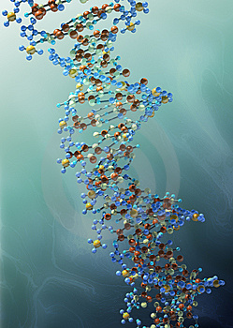
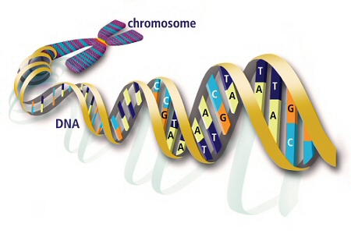
El ADN (ácido desoxirribonucleico)
Una serie de ADN
Formación de un cromosoma en el ADN

Slide 25
El ADN (ácido desoxirribonucleico)
  No hay dos seres humanos con el mismo ADN. NO HAY DOS SERES VIVIENTES EN EL UNIVERSO CON EL MISMO ADN. No hay evidencia de variación de los ADN entre las especies.
  El proceso tanto de réplica como de traducción efectiva del código del ADN requiere miles de enzimas altamente precisas, y al mismo tiempo . . .
  Las estructuras moleculares de esas mismas enzimas son especificadas por el ADN mismo.

Slide 26
Dolly la oveja clonada. Murió a los seis años de edad, contrario a la vida esperada de su especie que es de 12 años, de artritis y cáncer pulmonar.
El problema de las razas.
  Las razas hablan de un propósito y de un antepasado común; no de evolución, sino de diseño de alguien que tiene el control del destino del hombre. Hechos 17:26
El problema de las lenguas
  Las lenguas hablan de un propósito y de un antepasado común; no de evolución, sino de diseño de alguien que tiene el control del destino del hombre. Génesis 10:5; 11:7-8

Slide 27
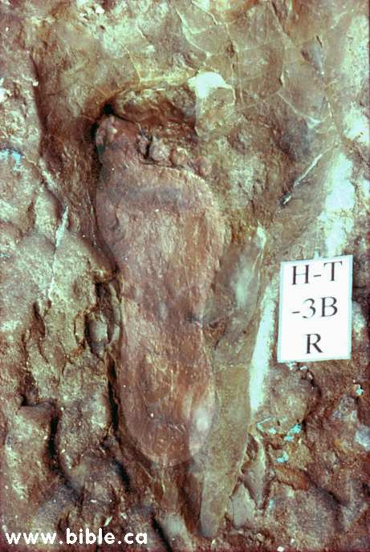
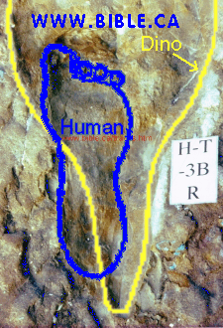
Los fósiles demuestran catástrofe, no progresión lenta
La vereda de McFall en Glen Rose, TX
¡Reveló huellas de dinosaurio y humanas juntas!

